Slide 1
지역별 범죄유형 및 범죄율
빅데이터 처리
인하공업전문대학
성명: 강은규

Slide 2
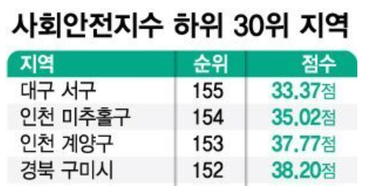
개요
목적 및 동기
지역별 범죄 유형의 차이점을 찾기 위한 프로젝트
시간대별 범죄유형을 추가해 특정 시간대 다수 발생하는 범죄 추적
세간에 불리는 인천의 별명인 “마계인천”의 치안의 정도를 알아보기 위함

Slide 3
계획
자료 수집
공공데이터 포털
경찰청_범죄 발생 지역별 통계 : https://www.data.go.kr/data/3074462/fileData.do#layer_data_infomation
경찰청_범죄 발생 시간대 및 요일 : https://www.data.go.kr/data/3074459/fileData.do
행정안전부
https://jumin.mois.go.kr 시도별 인구수(필요시 ‘시별 인구수’를 크롤링 할 계획)
범위
데이터 수집 - 공공데이터 포털 및 행정안전부 사이트를 활용하여 데이터 확보
데이터 가공/정제 - csv파일 전처리 및 분할,병합하여 다른 파일로 저장(pandas라이브러리 사용)
데이터 시각화 – 지도히트맵 및 그래프(seaborn, matplotlib, folium라이브러리를 사용)
시각화 자료를 바탕으로 한 분석
지역별 시간대별 범죄 유형과 범죄율 – 예측(특정 지역의 특정 시간대의 범죄 유형과 건수)
모델 설계와 예측진행 - 분석 후 모델 고려(현재 계획은 랜덤포레스트 모델 사용 예정)

